Slide 1
filosofia
Professor ALEXANDRE

Slide 2
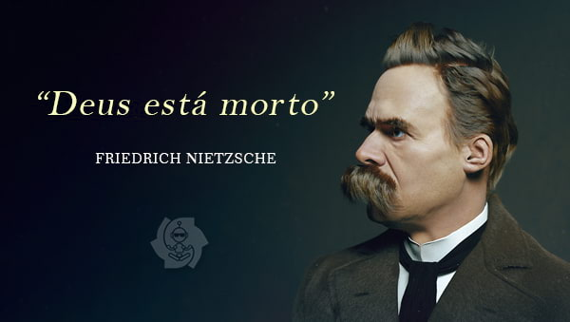
“O que não provoca minha morte, me torna mais forte”
“E se não houver outra vida? Esta você viveu?”

Slide 3
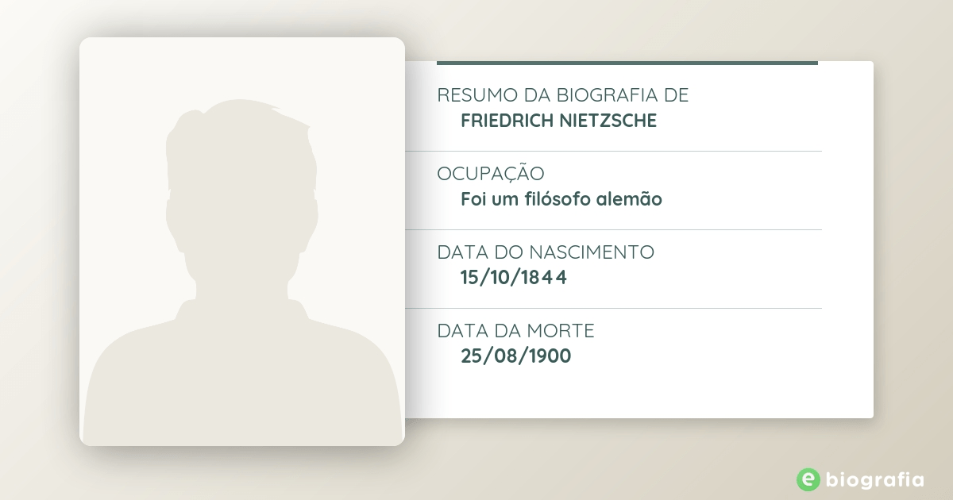
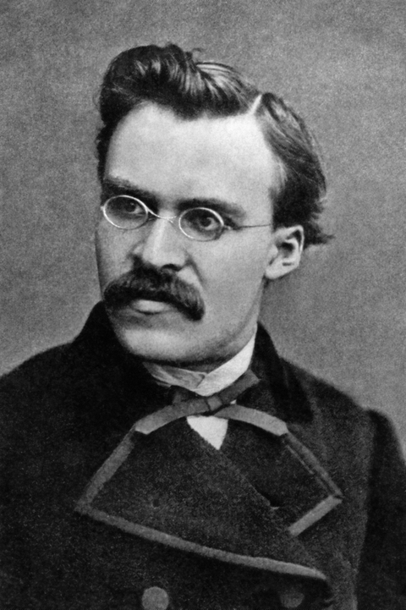

Slide 4
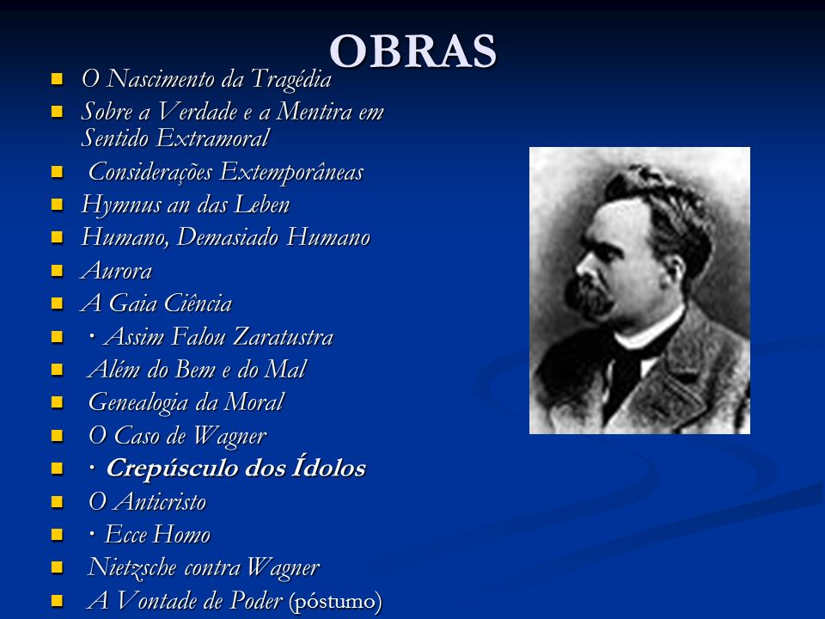

Slide 5
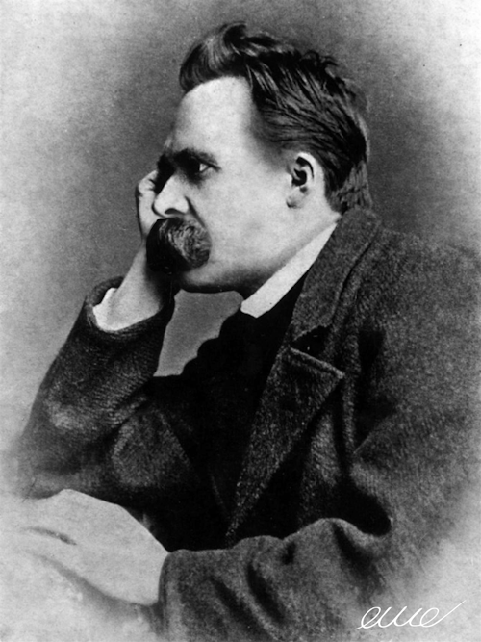
PRINCIPAIS CONCEITOS
Niilismo;
A Morte de Deus;
Amor Fati;
Vontade de Potência;
“Super-Homem”;
Eterno retorno;

Slide 6

NIILISMO

Slide 7
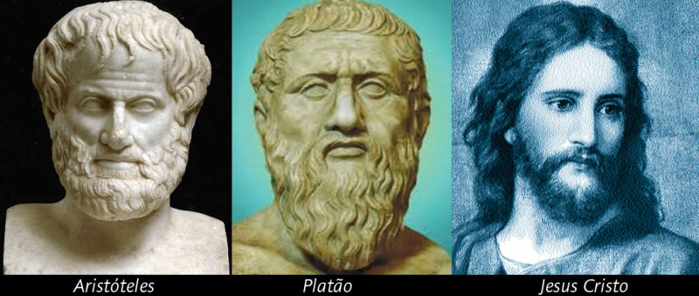
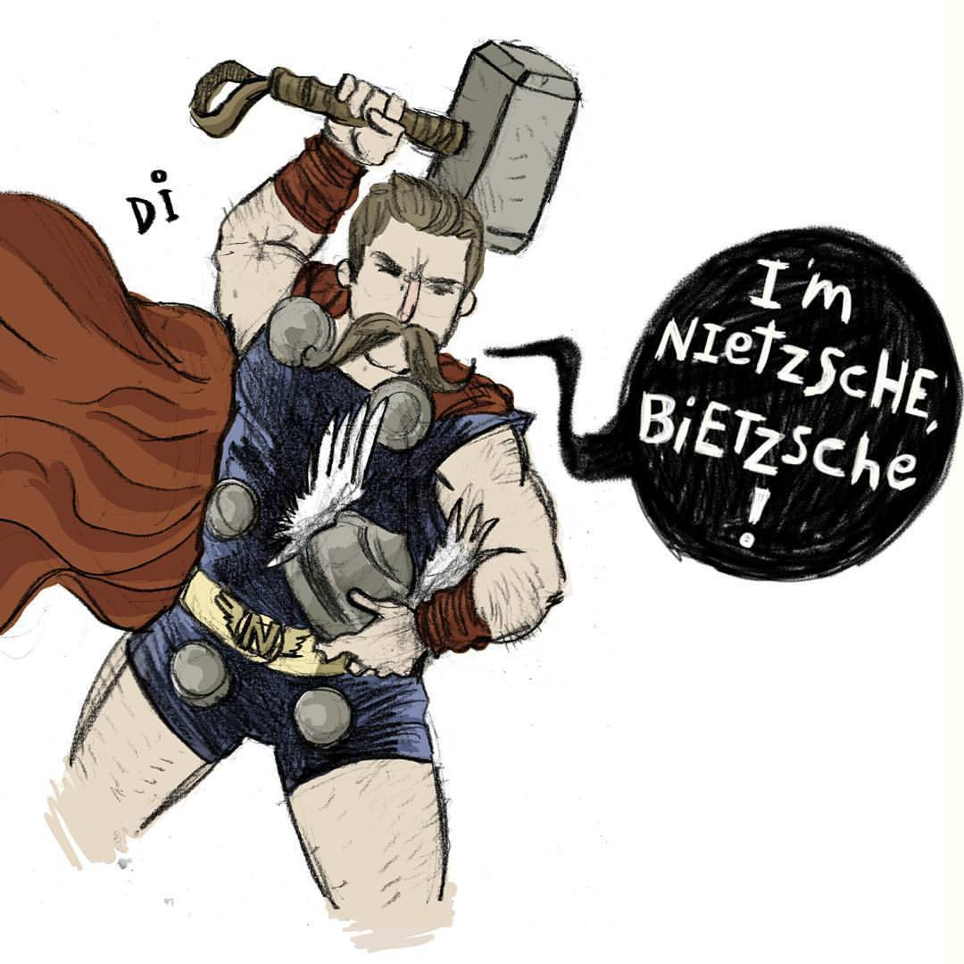
niilismo
Nihil = Nada
Niilismo no senso comum:
  Ausência de valores superiores;
Niilismo Nietzscheano:
  Pautado em valores;
  Negam a liberdade;
  Negam suas pulsões e desejos;
  Negam a VIDA;
Símbolo da decadência;
  Filosofias – Ideologias - Religiões

Slide 8

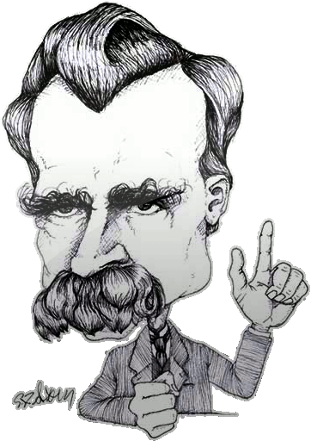
teorias
O homem inventou o ideal pois não suporta viver o real.
As muletas metafísicas:
  Vida apoiada no “nada”;
  Deuses com pés de barro;
  Criados pelo homem;
  Empoderados pelo homem;
Limitam a Vida.

Slide 9
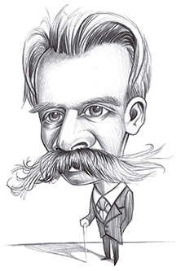
Filosofia “desconstrutivista”;
  Filosofia da VIDA.
Crítica radical:
  Filosofia – Cultura ocidental;

Slide 10


Slide 11
A MORTE DE DEUS

Slide 12
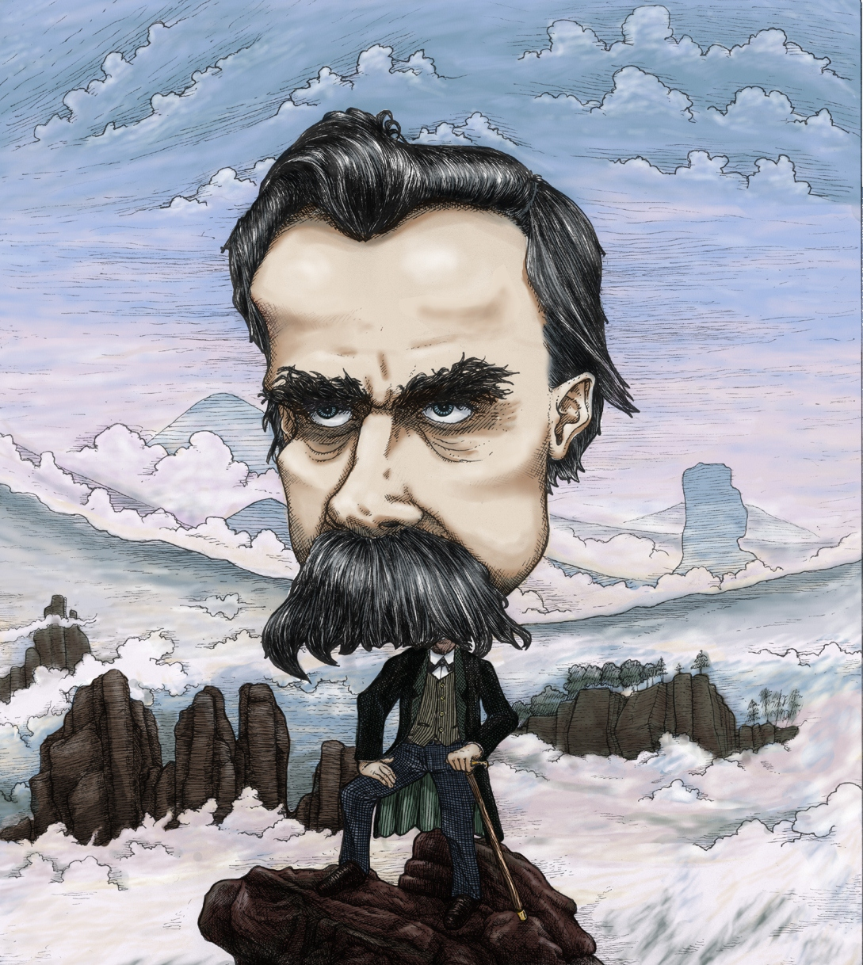
A TRAGÉDIA GREGA
      APOLÍNEO
DIONISÍACO
Razão.
Ordem.
Medida.
Equilíbrio.
Serenidade.
Emoção.
Caos.
Desmesura.
Excesso.
Paixão.

Slide 13
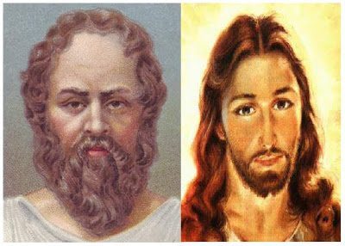
TEORIAS
Genealogia da moral:
  Bem/Mau – Justo/Injusto → Verdades absolutas?
  Criações humanas → Frear a Vida.
Moral do Escravo/Rebanho:
  Piedade – Bondade – Caridade...
Moral do Senhor:
  Alegria – Criatividade – Afirmação da Vida...

Slide 14
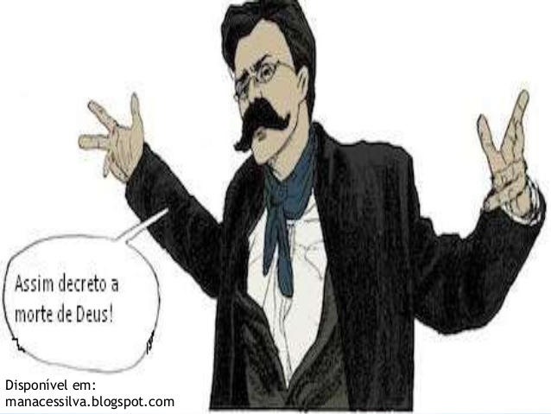
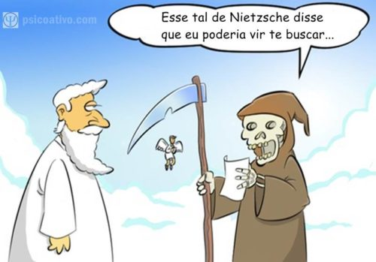
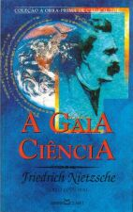
Fim da estrutura religiosa do pensamento.
Bem x Mal

Slide 16
Vontade de potência

Slide 17

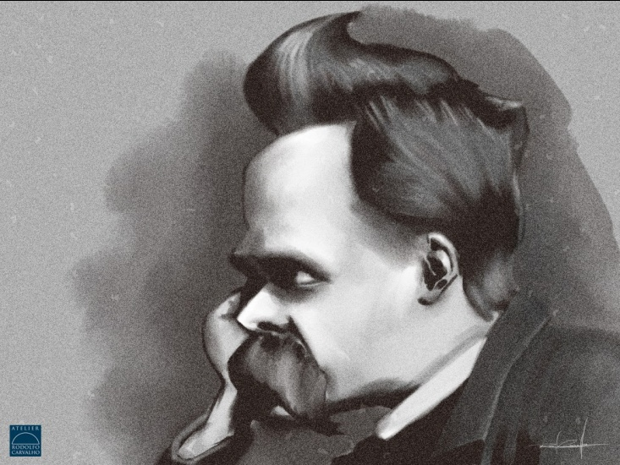

Slide 18
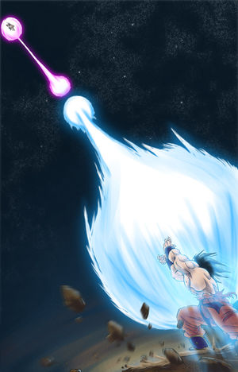

VONTADE DE POTÊNCIA
De onde vem a Vontade de Potência?
  Da Vontade de Potência!

Slide 19

VONTADE DE POTÊNCIA
Força/Seres Ativos: Fortes
  Sem limitações morais;
  Sempre querer/Ter/Conquistar/Vencer;
  Dizem SIM para a VIDA (corpo);
Força/Seres Reativos: Fracos
  Frear – Reagir a vontade de potência;
  Negam a vida (corpo);

Slide 20
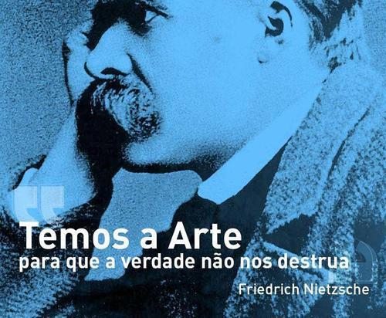
Vontade de potência
O artista:
  Vivencia a Vontade de potência;
Quem é o artista para Nietzsche?
  Toda manifestação humana, movida por uma força ativa;

Slide 22
“super-homem”

Slide 23
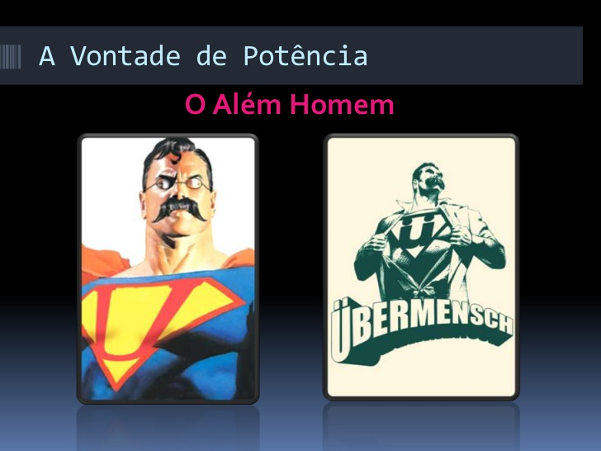
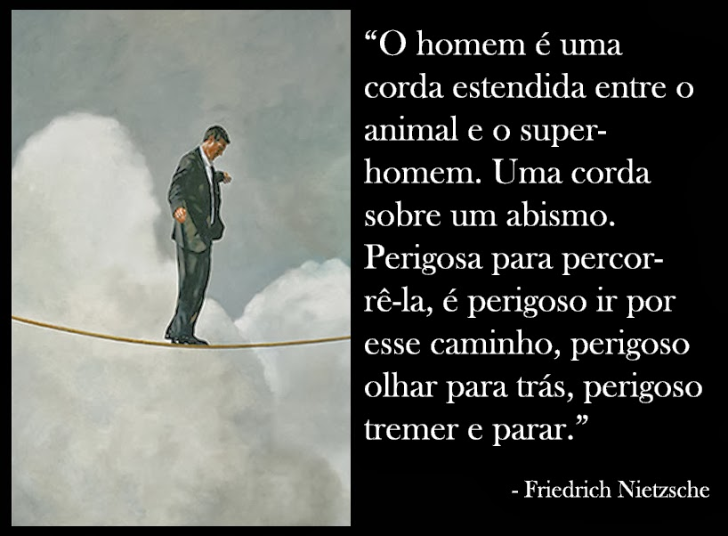
TRANSVALORAÇÃO

Slide 25
Amor fati

Slide 26
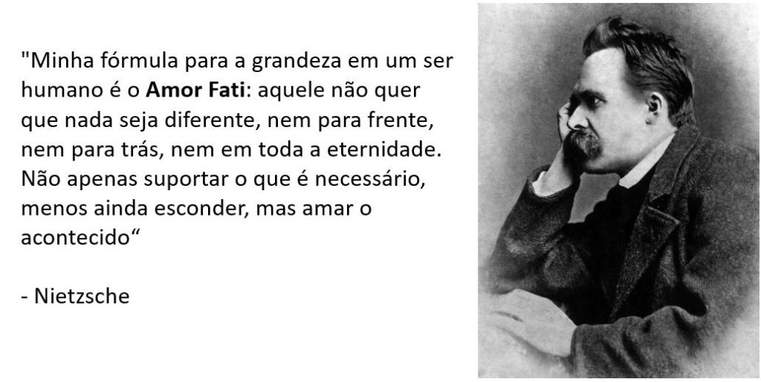
Amor fati
Amar a vida como ela é.

Slide 28
Eterno retorno

Slide 29
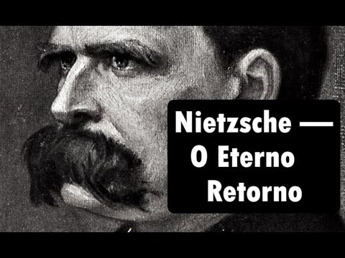

Slide 30
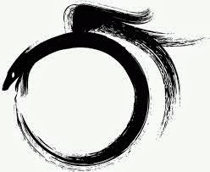
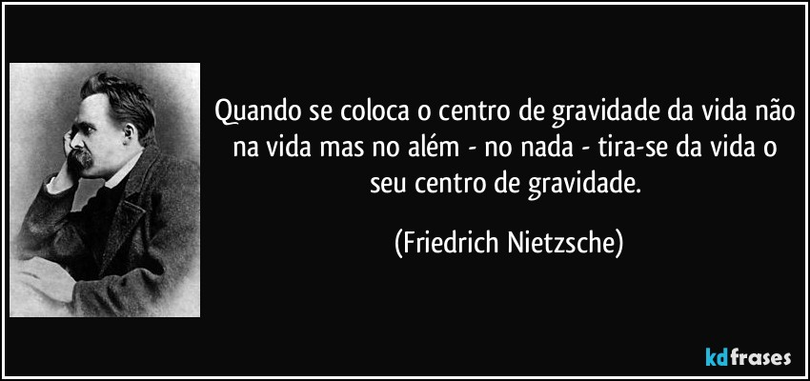
"Se em tudo o que você quer fazer começar a se perguntar: 'será que quero mesmo fazê-lo um número infinito de vezes?', isso será para você o centro de gravidade mais sólido. Minha doutrina ensina: viva de tal maneira que deva desejar reviver”.

Slide 31
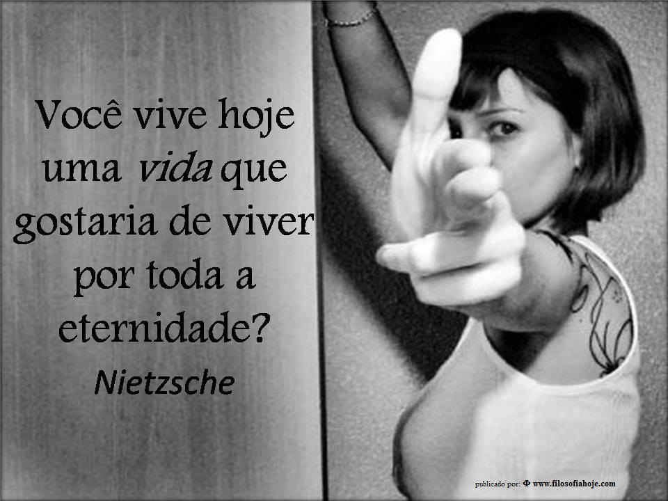

Slide 32
PRINCIPAIS CONCEITOS
Niilismo;
A Morte de Deus;
Amor Fati;
Vontade de Potência;
“Super-Homem”;
Eterno retorno;

Slide 33


Slide 34
(Enem) Vi os homens sumirem-se numa grande tristeza. Os melhores cansaram-se das suas obras. Proclamou-se uma doutrina e com ela circulou uma crença: Tudo é oco, tudo é igual, tudo passou! O nosso trabalho foi inútil; o nosso vinho tornou-se veneno; o mau olhado amareleceu-nos os campos e os corações. Secamos de todo, e se caísse fogo em cima de nós, as nossas cinzas voariam em pó. Sim; cansamos o próprio fogo. Todas as fontes secaram para nós, e o mar retirou-se. Todos os solos se querem abrir, mas os abismos não nos querem tragar!
NIETZSCHE. F. Assim falou Zaratustra. Rio de Janeiro: Ediouro,1977.
O texto exprime uma construção alegórica, que traduz um entendimento da doutrina niilista, uma vez que
a) reforça a liberdade do cidadão.
b) desvela os valores do cotidiano.
c) exorta as relações de produção.
d) destaca a decadência da cultura.
e) amplifica o sentimento de ansiedade.

Slide 35
(Enem) Eis o ensinamento de minha doutrina: “Viva de forma a ter de desejar reviver – é o dever –, pois, em todo caso, você reviverá! Aquele que ama antes de tudo se submeter, obedecer e seguir, que obedeça! Mas que saiba para o que dirige sua preferência, e não recue diante de nenhum meio! É a eternidade que está em jogo!”.
NIETZSCHE apud FERRY, L. Aprender a viver: filosofia para os novos tempos. Rio de Janeiro: Objetiva, 2010 (adaptado).
O trecho contém uma formulação da doutrina nietzscheana do eterno retorno, que apresenta critérios radicais de avaliação da
a) qualidade de nossa existência pessoal e coletiva.
b) conveniência do cuidado da saúde física e espiritual.
c) legitimidade da doutrina pagã da transmigração da alma.
d) veracidade do postulado cosmológico da perenidade do mundo.
e) validade de padrões habituais de ação humana ao longo da história.

Slide 36
Leia a descrição dos dois conjuntos de valores morais do filósofo Friedrich Nietzsche (1844-1900).
Uma moral é caracterizada por valorizar a saúde, a vida e não acreditar em qualquer valoração no além da vida ou ideal ascético. A outra moral tem como principal característica a valoração da bondade e da virtude.
Assinale a alternativa que apresenta os conceitos que são definidos por esses dois conjuntos de valores morais.
a) Moral dos padres e moral protestante.
b) Moral do senhor e moral dos nobres.
c) Moral dos escravos e moral religiosa.
d) Moral dos nobres e moral do escravo.
e) Moral dos pobre e moral dos submissos.

Slide 37
Leia com atenção a passagem a seguir que expõe parte da crítica feita por Friedrich Nietzsche ao edifício moral construído no ocidente:
"Mas que quer ainda você com ideais mais nobres! Sujeitemo-nos aos fatos: o povo venceu – ou 'os escravos', ou 'a plebe', ou 'o rebanho', ou como quiser chamá-lo se isto aconteceu graças aos judeus, muito bem! Jamais um povo teve missão maior na história universal. 'Os senhores' foram abolidos; a moral do homem comum venceu. A 'redenção' do gênero humano (do jugo dos 'senhores') está bem encaminhada; tudo se judaíza, cristianiza, plebeíza visivelmente (que importam as palavras!)”.
Nietzsche, Friedrich. Para a genealogia da moral - Prólogo. Primeira dissertação §9.
Considerando a compreensão de Nietzsche acerca do fundamento moral do ocidente, assinale a afirmação verdadeira.
a) Segundo Nietzsche, a verdade e a moral propostas pelos gregos e pelo cristianismo são instrumentos que os fracos inventaram para submeter e controlar os fortes e instaurar uma moral do rebanho.
b) Em Nietzsche, encontra-se uma defesa ferrenha dos princípios morais elaborados pela filosofia grega clássica platônica e aristotélica que tem a razão como elemento condutor da ação moral.
c) Para Nietzsche, a moralidade instaurada pelo cristianismo foi fundamental na instituição de uma cultura forte, moralmente ancorada na figura poderosa e altiva de Cristo, modelo para o líder.
d) Na perspectiva Nietzschiana, a moral dos senhores e da aristocracia que sempre prevaleceu entre os povos da antiguidade, reforçada pela religião cristã, enfraqueceu o homem tornando-o submisso.
e) Para o pensador alemão, a moralidade não se enquadra em padrões éticos e estéticos do mundo sensível, cabendo assim, buscar a valorização das ideias imanentes na alma.

Slide 38
[...] a palavra “bom”, de antemão, não se prende necessariamente a ações “não-egoístas”; como é a superstição daqueles genealogistas da moral. Em vez disso, somente com um declínio de juízos de valor aristocráticos acontece que essa oposição “egoísta” – “não-egoísta” se imponha mais e mais à consciência humana – é, para me servir de minha linguagem, o instinto de rebanho que, com ela, afinal, toma a palavra (e também as palavras).
NIETZSCHE, Friedrich. Para a genealogia da moral. Os Pensadores. Trad. LEBRUN, G. São Paulo: Nova Cultural, 1999. p. 342.
De acordo com o conteúdo da citação, assinale a alternativa que nomeia um dos conceitos mais importantes da filosofia nietzschiana.
a) Impulso apolíneo.
b) Impulso dionisíaco.
c) Vontade de potência.
d) Transvaloração dos valores.

Slide 39
Friedrich Nietzsche (1844-1900) é um importante e polêmico pensador contemporâneo, particularmente por sua famosa frase “Deus está morto”. Em que sentido podemos interpretar a proclamação dessa morte?
a) O Deus que morre é o Deus cristão, mas ainda vive o deus-natureza, no qual o homem encontrará uma justificativa e um consolo para sua existência sem sentido.
b) Não fomos nós que matamos Deus, ele nos abandonou na medida em que não aceitamos o fato de que essa vida só poderá ser justificada no além, uma vez que o devir não tem finalidade.
c) O Deus que morre é o deus-mercado, que tudo nivela à condição de mercadoria, entretanto o Deus cristão poderá ainda nos salvar, desde que nos abandonemos à experiência de fé.
d) A morte de Deus não se refere apenas ao Deus cristão, mas remete à falta de fundamento no conhecimento, na ética, na política e na religião, cabendo ao homem inventar novos valores.
e) A morte de Deus serve de alerta ao homem de que nada é infinito e eterno, e que o homem e sua existência são momentos fugazes que devem ser vividos intensamente.

Slide 40
Nietzsche escreveu:
E vede! Apolo não podia viver sem Dionísio! O “titânico” e o “bárbaro” eram no fim de contas, precisamente uma necessidade tal como o apolíneo!
NIETZSCHE, F. O nascimento da tragédia ou helenismo e pessimismo. Tradução de J. Guinsburg. São Paulo: Companhia das Letras, 2007, p. 38.
Assinale a alternativa que descreve corretamente o dionisíaco e o apolíneo.
a) O dionisíaco é a personificação da razão grega; o apolínio equivale ao poder místico do uno primordial.
b) O dionisíaco é o homem teórico que personifica a sabedoria filosófica; o apolíneo é a natureza e suas forças demoníacas.
c) O dionisíaco é o instinto, a embriaguez e a força vital; o apolíneo é a racionalidade, o equilíbrio, a força figurativa.
d) O dionisíaco representa a força figurativa atuante na arte; o apolíneo representa a música primordial não objetivada.

Slide 41


